Slide 2
স্বাগতম

Slide 3
পাঠ পরিচিতি
শ্রেণি : অষ্টম
বিষয় : বাংলা ১ম পত্র
সময় : ৪০ মিনিট
আবুল হাশেম মোঃ নূরউদ্দিন
সহকারী শিক্ষক (আইসিটি)
দুধমুখা উচ্চ বিদ্যালয়
দাগনভূঞা, ফেনী।
Abul Hashem Md. Nuruddin, Asst. Teacher (ICT), hashem.akt@gmai.com
+ 01818724938
www.facebook.com/hashem_akt

Slide 4
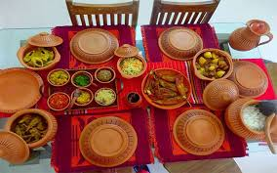
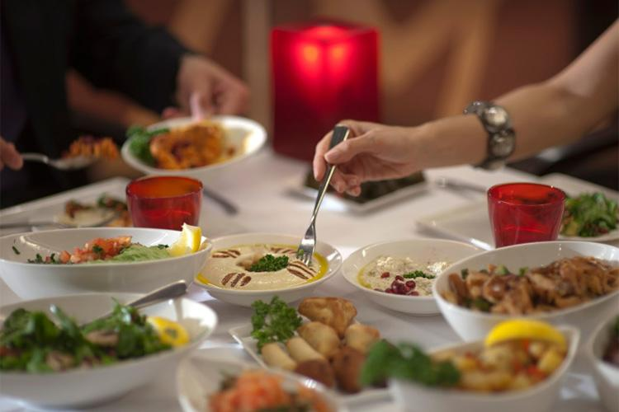
ছবি গুলি দেখি…..
অতিথি আপ্যায়ন

Slide 5
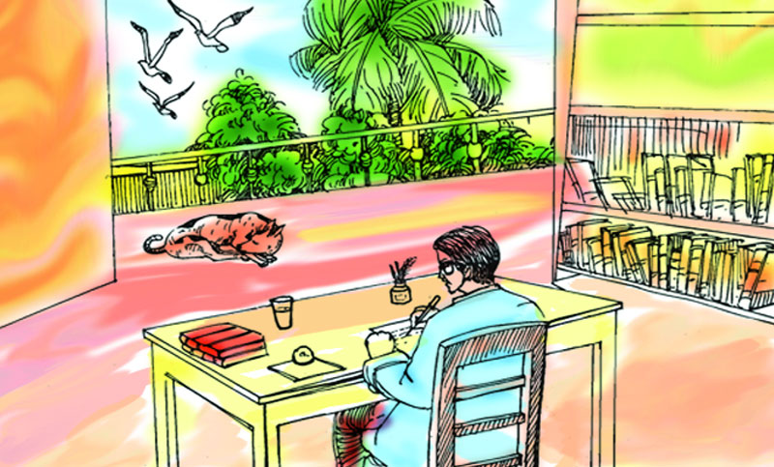
অতিথির স্মৃতি
-- শরৎচন্দ্র চট্টোপাধ্যায়

Slide 6
শিখনফল
পাঠ শেষে শিক্ষার্থীরা যা জানতে পারবে-
১। লেখক সম্পর্কে বলতে পারবে।
২। নতুন শব্দের অর্থ বলা ও বাক্য গঠন করতে পারবে।
৩। মানবেতর প্রাণীর প্রতি সহানুভূতিশীল হতে শিখবে
4। অসহায় প্রাণীর প্রতি মানুষের মমত্ববোধের পরিচয় পাবে ।

Slide 7
কবি পরিচিতি
জন্ম
১৫ সেপ্টেম্বর ১৮৭৬
জন্মস্থান
দেবানন্দপুর গ্রাম, হগলী জেলা, পশ্চিমবঙ্গ, ভারত
উল্লেখযোগ্য পুরষ্কার
১৯২৩ খ্রিষ্টাব্দে কলিকাতা থেকে জগত্তারিণী স্বর্ণপদক পান।
১৯৩৬ খ্রিষ্টাব্দে ঢাকা বিশ্ববিদ্যালয়ের থেকে 'ডিলিট' উপাধি পান ।
উল্লেখযোগ্য গ্রন্থ
বড়দিদি, বিরাজ বৌ, রামের সুমতি, দেবদাস, বিন্দুর ছেলে, পরিণীতা, পণ্ডিতমশাই, মেজদিদি, পল্লিসমাজ, বৈকুণ্ঠের উইল, শ্রীকান্ত, চরিত্রহীন, দত্তা, ছবি, গৃহদাহ, দেনা পাৗনা, পথের দাবী, শেষ প্রশ্ন
মৃত্য
১৬ জানুয়ারি ১৯৩৮

Slide 8
গল্প পাঠ….
চিকিৎসকের আদেশে দেওঘরে এসেছিলাম বায়ু পরিবর্তনের জন্যে। বায়ু পরিবর্তনে সাধারণত যা হয়
সেও লোকে জানে, আবার আসেও। আমিও এসেছি। প্রাচীর ঘেরা বাগানের মধ্যে একটা বড় বাড়িতে থাকি। রাত্রি তিনটে থেকে কাছে কোথাও একজন গলাভাঙা একঘেয়ে সুরে ভজন শুরু করে, ঘুম ভেঙে যায়, দোর খুলে বারান্দায় এসে বসি। ধীরে ধীরে রাত্রি শেষ হয়ে আসে-পাখিদের আনাগোনা শুরু হয়। দেখতাম ওদের মধ্যে সবচেয়ে ভোরে ওঠে দোয়েল। অন্ধকার শেষ না হতেই তাদের গান আরম্ভ হয়, তারপরে একটি দুটি করে আসতে থাকে বুলবুলি, শ্যামা, শালিক, টুনটুনি-পাশের বাড়ির আমগাছে, এ বাড়ির বকুল-কুঞ্জে, পথের ধারের অশ্বত্থ গাছের মাথায়-সকলকে চোখে দেখতে পেতাম না, কিন্তু প্রতিদিন ডাক শোনার অভ্যাসে মনে হতো যেন ওদের প্রত্যেককেই চিনি। হলদে রঙের একজোড়া, বেনে-বৌ পাখি একটু দেরি করে আসত। প্রাচীরের ধারের ইউক্যালিপটাস গাছের সবচেয়ে উঁচু ডালটায় বসে তারা প্রত্যহ হাজিরা হেঁকে যেত। হঠাৎ কি জানি কেন দিন-দুই এলো না দেখে ব্যস্ত হয়ে উঠলাম, কেউ ধরলে না তো? এদেশে ব্যাধের অভাব নেই, পাখি চালান দেওয়াই তাদের ব্যবসা-কিন্তু তিন দিনের দিন আবার দুটিকে ফিরে আসতে দেখে মনে হলো যেন সত্যিকার একটা ভাবনা ঘুচে গেল।এমনি করে সকাল কাটে। বিকালে গেটের বাইরে পথের ধারে এসে বসি। নিজের সামর্থ নেই বেড়াবার, যাদের আছে তাদের প্রতি চেয়ে চেয়ে দেখি। দেখতাম মধ্যবিত্ত গৃহস্থের ঘরে পীড়িতদের মধ্যে মেয়েদের সংখ্যাই ঢের বেশি। প্রথমেই যেত পা ফুলো ফুলো অল্পবয়সী একদল মেয়ে। বুঝতাম এরা বেরিবেরির আসামি। ফোলা পায়ের লজ্জা ঢাকতে বেচারাদের কত না যত্ন। মোজা পরার দিন নয়, গরম পড়েছে, তবু দেখি কারও পায়ে আঁট করে মোজা পরা। কেউ বা দেখলাম মাটি পর্যন্ত লুটিয়ে কাপড় পরেছে-সেটা পথ চলার বিঘ্ন, তবু, কৌতূহলী লোকচক্ষু থেকে তারা বিকৃতিটা আড়াল রাখতে চায়। আর সবচেয়ে দুঃখ হতো আমার একটি দরিদ্র ঘরের মেয়েকে দেখে। সে একলা যেত। সঙ্গে আত্মীয়-স্বজন নেই, শুধু তিনটি ছোট ছোট ছেলেমেয়ে। বয়স বোধ করি চব্বিশ-পঁচিশ, কিন্তু দেহ যেমন শীর্ণ মুখ তেমনি পান্ডুর-কোথাও যেন এতটুকু রক্ত নেই। শক্তি নেই নিজের দেহটাকে টানবার, তবু সবচেয়ে ছোট ছেলেটি তার কোলে। সে তো আর হাটতে পারে না-অথচ, আসবারও ঠাঁই নেই। কি ক্লান্তই না মেয়েটির চোখের চাহনি। (সংক্ষিপ্ত)

Slide 9
একক কাজ
ভজন
= ঈশ্বরের স্তুতি বা প্রার্থনামূলক গান
কুঞ্জ
= লতাপাতা আচ্ছাদিত বৃত্তকার স্থান বা উপবন
বেরিবেরি
= শোথ জাতীয় রোগ, যাতে হাত পা ফুলে যায়
পাণ্ডুর
= ফ্যাকাশে

Slide 10
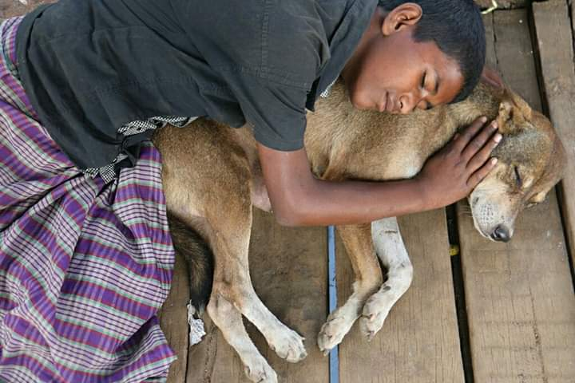

Slide 11
দলীয় কাজ
গোলাপ
মানবেতর প্রাণীর প্রতি আমাদের আচরণ কেমন হবে? দশটি বাক্য লেখ ।
বেলী
শরৎচন্দ্র চট্রোপাধ্যায় রচিত বিখ্যাত উপন্যাস গুলোর নাম লিখ ?

Slide 12
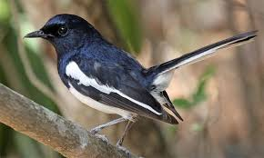
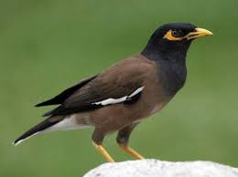
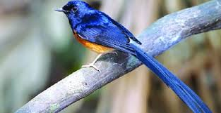
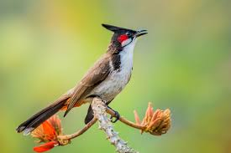
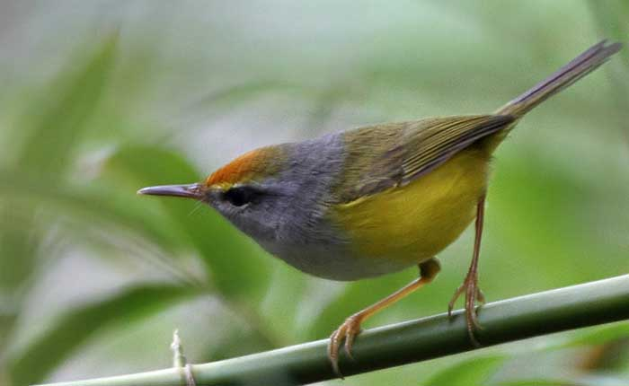
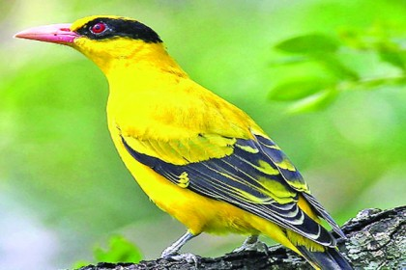
দোয়েল
শালিক
শ্যামা
টুনটুনি
বুলবুলি
বেনে বৌ

Slide 13
মূল্যায়ণ
 কবির জন্ম কত সালে?
 শরৎচন্দ্র চট্টপাধ্যায় কয়েকটি কাব্যগ্রন্থের নাম লিখ।
 কবি কয়টি পাখির নাম উল্লেখ করেছেন?
 কারা সন্ধ্যার আগে ঘরে ফিরে যায়?
 লেখক দেওয়া ঘরে কেন গিয়েছিলেন ?

Slide 14
বাড়ির কাজ
শরৎচন্দ্র চট্টোপাধ্যায়কে বাংলা সাহিত্যের জনক বলা হয় কেন? ব্যাখ্যা কর।


